Slide 1

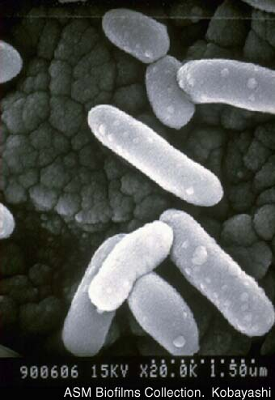
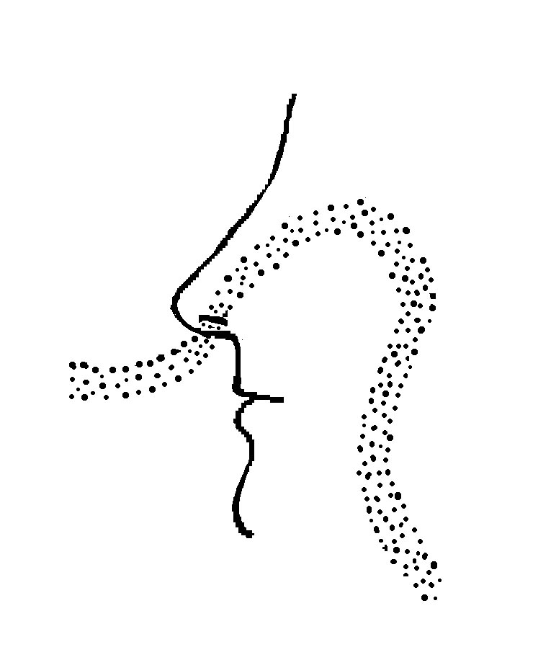
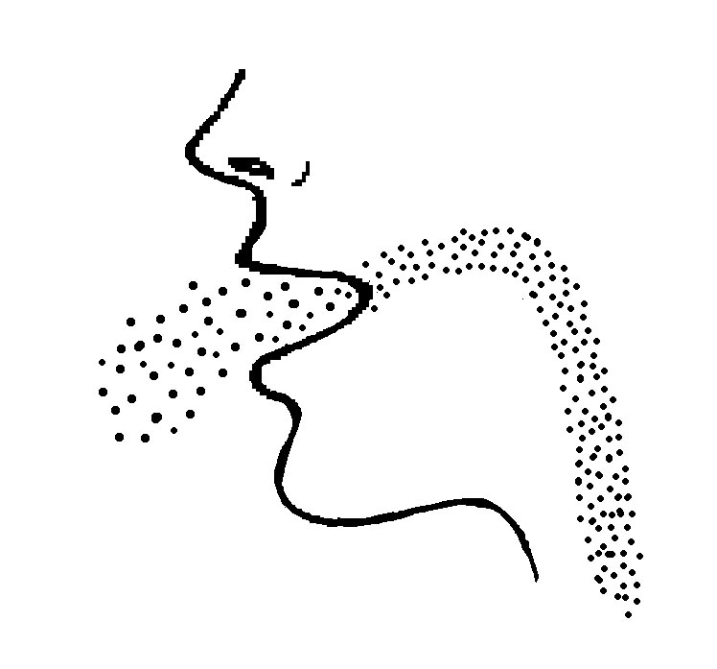
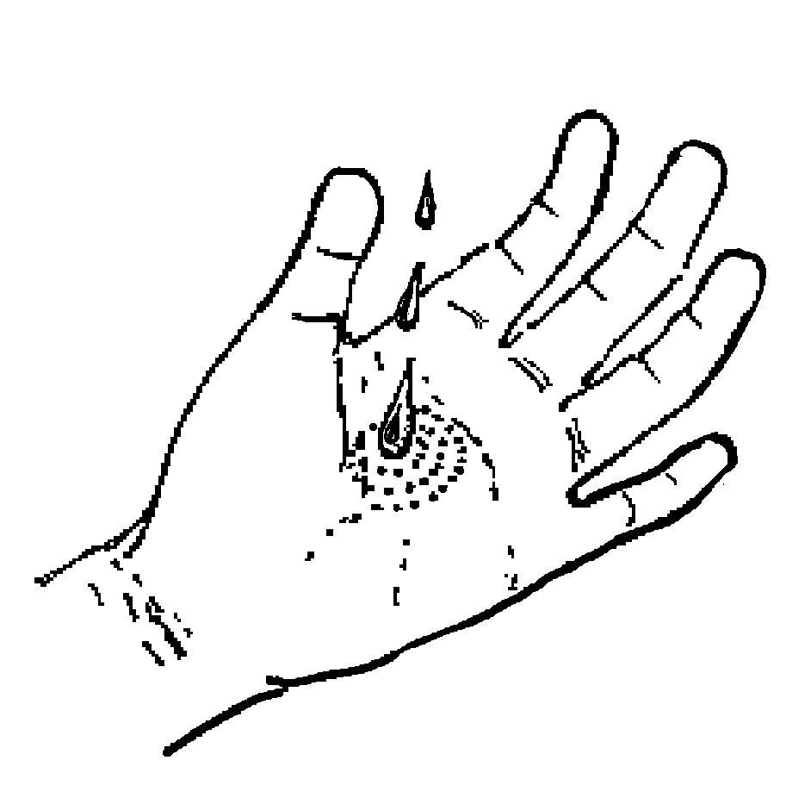
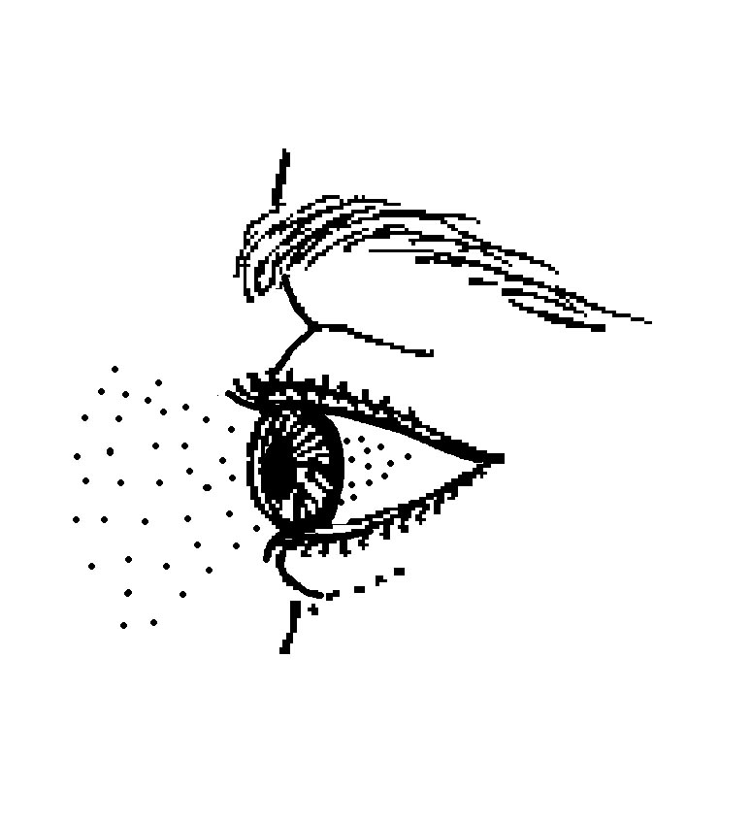
Occupational Health
Health hazards are things that can cause sickness or harm your health.
Which are the routes of entry?
Skin
Eyes
Nose
Mouth
Chemical hazards – examples:
Lead
Asbestos
Silica
Solvents
Physical hazards – examples:
Noise
Temperature extremes
Biological hazards – examples:
Bacteria
Virus
Fungus
Plants

Slide 2
Higiene Laboral
Peligros a la salud son cosas que pueden causar enfermedad o mala salud.
¿Cuales son las vías de entrada?
La Piel
Los Ojos
La Nariz
La Boca
Peligros químicos – ejemplos:
Plomo
Asbesto
Sílice
Disolventes
Peligros físicos – ejemplos:
Ruido
Temperaturas extremas
Peligros biológicos – ejemplos:
Bacteria
Virus
Hongo
Plantas

